Slide 1
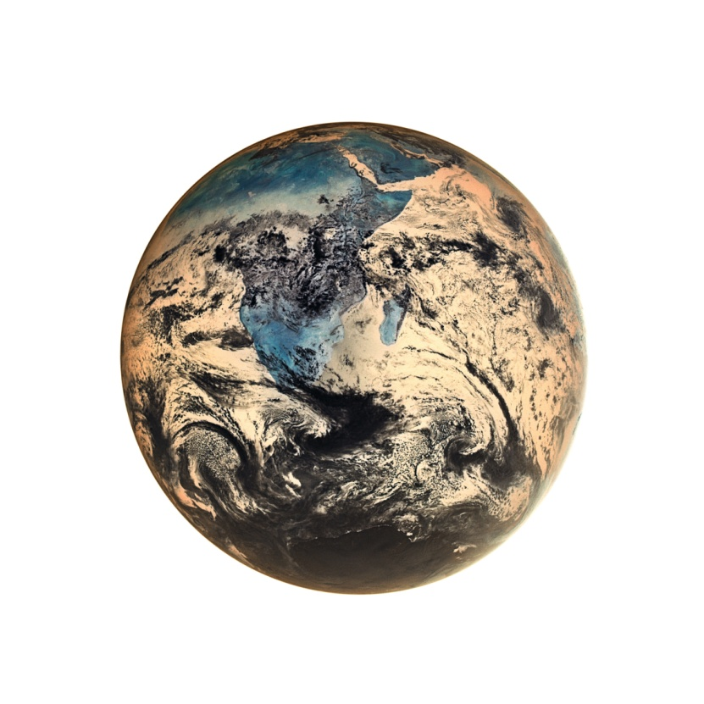


La Chasse aux Exo-Planètes
Gaël Chauvin
Laboratoire d’Astrophysique
de l’Observatoire de Grenoble, France
Notes:
. Présentation: GCh
. Revue sur les differentes techniques observations / seminaire technique
Extrait de cours d’ecole astro
Possibilite de creuser les differents aspects si + de questions
-------------------------------------------------

Slide 2
0. Brève introduction: définitions, unités,
… scénarios de formation, et techniques d’observations
1. Propriétés des exo-planètes
… la technique des Vitesses Radiales
2. Structures & atmosphères
… les Transits planétaires
3. Imager les exo-planètes
… étudier les régions externes des systèmes exo-planétaires
Notes:
. Transition: Observateur, donc essayer de repondre a differentes questions concernant
Formation planetaire, exo-Terres, recherche de la vie a travers prisme de l’observation,
cad differentes techniques utilisees. Juste le tps de presenter:
0. Breve intro pour presenter definitions etoiles / planetes, unites physiques, mecanismes de formation
Et differentes techniques observations
(ensuite juste le temps)
1. VR: + d’infos, propr. Stat sur caract. physiques EGPs
2. Methode de Transit: permet d’acceder a une etude + de la structure des EGPs, ainsi qu’aux proprietes atmo.
(2 methodes dites indirectes)
3. Finalement, parlerai + de mon propre travail cible sur la tecnique d’imagerie
Directement detecter les photons d’EGPs, dans les parties les + externes des SPs
(complementarite des techniques: Observables, Sources, Region Distance / Masse EGPs)
je vais essayer de répondre a ces differentes questions à travers le prisme de leur observation et des différentes technique utilisées aujourd’hui pour les étudier, les caractériser, les photographier meme.
0. Tout d’abord en vous situant le contexte: définitions, unités, formation et surtout les grandes famille de methodes d’observation
Ensuite, je prendrai 3 techniques particulières.
Les VR. + grds nbre de détection qui nous permettent donc d’avoir plus de recul sur les propriétés des exoplanètes
2. Je parlerai ensuite de la technique Transit Planétaire
qui est particulièrement intéressante pour étudier la structure des exo-planètes mais aussi la compposition de leur atmosphères
3. Enfin, je présenterai la dernière méthode d’observation qui nous semble la plus naturelle a tous,
Celle qui consiste a imager les exo-planètes, s’intéresser aux régions externes des systèmes exo-planétaires

Slide 3
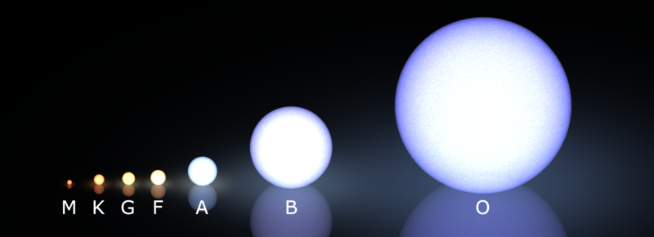
Définitions
Etoiles et Planètes
Une étoile est “une boule de plasma chaud qui entretient en son coeur les réactions de fusion thermonucléaire de l’Hydrogène“
0.1 M⊙
T_{eff} = 2800 K
1M⊙
T_{eff} = 5800 K
20 M⊙
T_{eff} = 30 000 K
Notes:
--------------------------------------------------------
. Pour commencer, qu’est-ce qu’une étoile?
. Définitions;
- Composition: Hydrogène, hélium
Contrairement aux centrales, fission des gros noyaux d’uranium, colle des noyaux d’hydrogène (deutérium, hélium…)
. Différents types (astronomes classifient avec des lettres)
O, M les plus nombreuses…

Slide 4
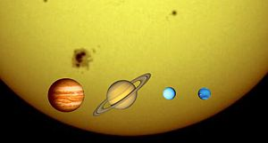
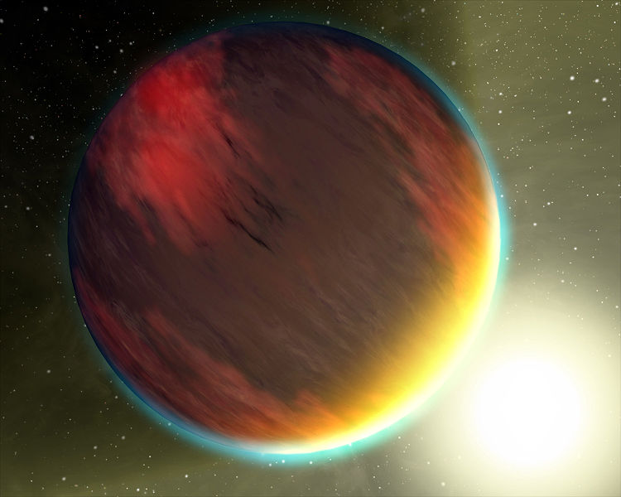
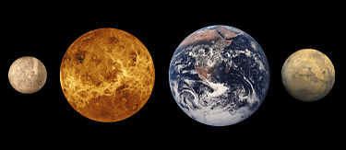
Définitions
Etoiles et Planètes
Une (Exo)-Planète est “un corps céleste orbitant autour d’une étoile, de forme sphérique et qui a nettoyé son orbite des petits corps proches.”
Planètes géantes Exo-planètes?
Planètes telluriques
(51 Peg b; 1ère exo-planète, 1995!)
Notes:
. Une planète, ou exo-planète, corps en orbite autour d’une étoile (reste)
Definition adoptee en 2006 (Tcheco) excluant Pluton au rang de planetes naines
Actuellement bien definie pour masse INF
. Définition encore débattue pour masse SUP:
IAU, masse inf a 13 Mjup, masse limite de fusion du deuterium
. 2 grds familles dans notre système solaire:
Geantes gazeuse (H, He), cœur petite fraction de la planete
Telluriques, plus petites, avec un manteau rocheux, atmosphere fine (CO2, venus, mars…. Azote, Terre)
. Les exo-planétes, 1èere découverte en 1995. Champ très jeune de l’astronomie en pleine effervescence

Slide 5
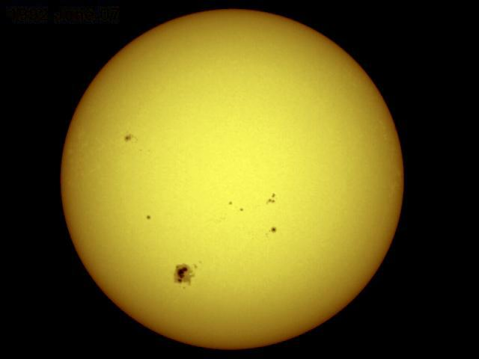

Définitions
Unités
Masse:
Soleil Jupiter Terre Unité en Kilos!!!
----------------------------------------------------------------------------
1.0 M⊙ 2.10³⁰ kg
1000. 1.0 M_{jup} 2.10²⁷ kg
317 000. 317.0 1.0 M⊕ 6.10²⁴ kg
----------------------------------------------------------------------------
Notes:
Comme on parle ici d’étoiles, de planètes, je dois introduire les unités de référence que nous allons utiliser concernant essentiellement 3 quantités physiques: Masse, distance et le temps
La masse,
. Soleil (trou noir 3 millions Msol)
. Jupiter
. Terre

Slide 6
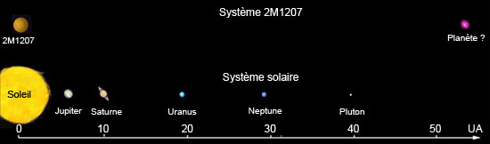
Définitions
Unités
Distance:
1 AU = Distance entre le Soleil et la Terre; 1.5 10⁸ km
1 parsec = 3.1 10¹³ kms, ou 3.3 années-lumière
(Oort ~ 0.6 pc; Proxima Centauri ~1.3pc; La Voie Lactée ~ 25 kpc).
Notes:
. La distance:
UA: distance Terre – soleil
Echelle entre étoile: le pc, 5 ordre de grandeurs plus grd…
Bcp de vide entre les etoiles…
1 orange, système solaire (stade de foot), l’étoile la plus proche serait a 100km!
3) Autre manière de vous donner le vertige des distances,

Slide 7
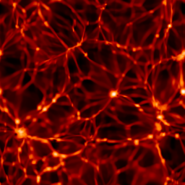
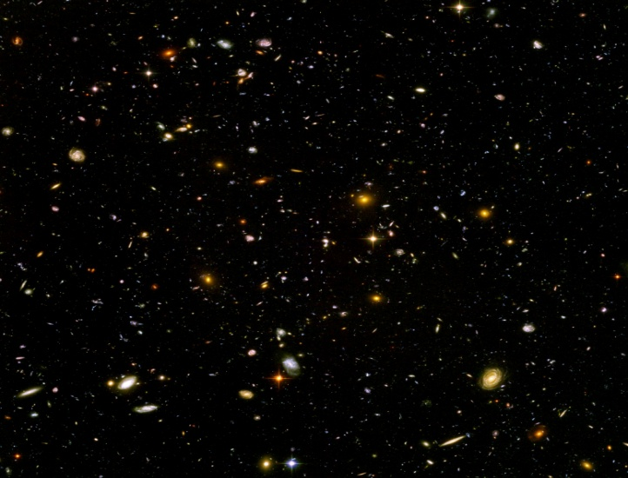
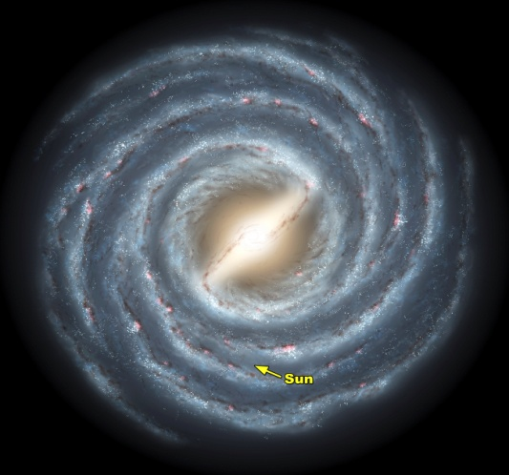
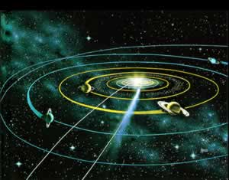
Grandes structures de l’Univers visible
Définitions
Unités
Champs profond Hubble
Voix lactée
3 Gpc; ~10²² kms
4 Mpc; ~10¹⁹ kms
Système solaire
25 Kpc; ~10¹⁷ kms
100 UA; ~10¹⁰ kms
Notes:
. 1 étoile
. Saut d’ordre de grandeur 10 millions, taille de notre galaxies
. Milliers de galaxies,
. Distance ultimie de notre galaxie , milliards de galaxies
. Voisins proches

Slide 8
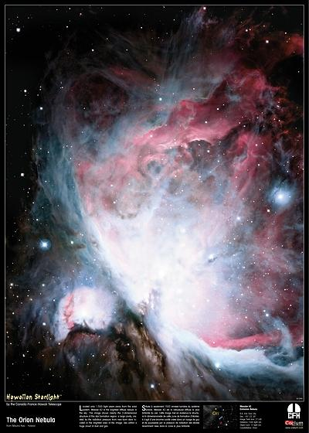
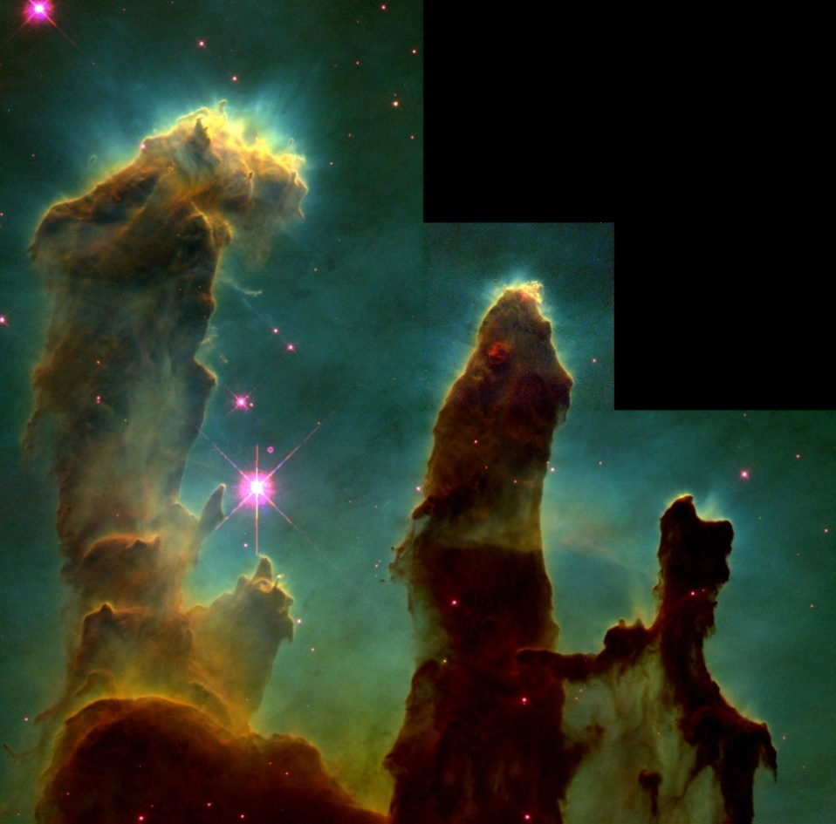
Formation des étoiles
Les pouponnières stellaires
Effondrement et Fragmentation d’un nuage moléculaire
(Echelle de temps~100 000 ans)
~1-10 pc
Notes:
. A présent qu’on a définit ce qu’étaient les étoile et les planèetes: formation
. Etoile, naisse dans de gigantesques pouponnières a etoiles, nuages de gaz et poussière
. Fragmenter, s’effondrer par force gravitationnelle pour former des cœurs pré=stellaires: etoiles.

Slide 9
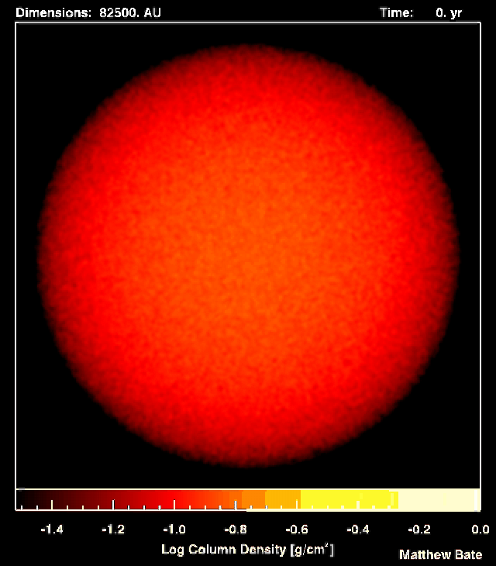
Formation des étoiles
Les pouponnières stellaires
Effondrement et Fragmentation d’un nuage moléculaire
(Echelle de temps~100 000 ans)
Matthew Bates
Simulations
Nuage moléculaire dense
0.375pc; 50 M⊙
Notes:
. Simulations
. Perturbations: explision de SN?
. Fragmentation/effondrement sous forces Gravitaions. Filaement
. Naissance des etoiles, interaction, au bout de 100 000 ans
. Etoiles avec disques de gazs et poussière

Slide 10
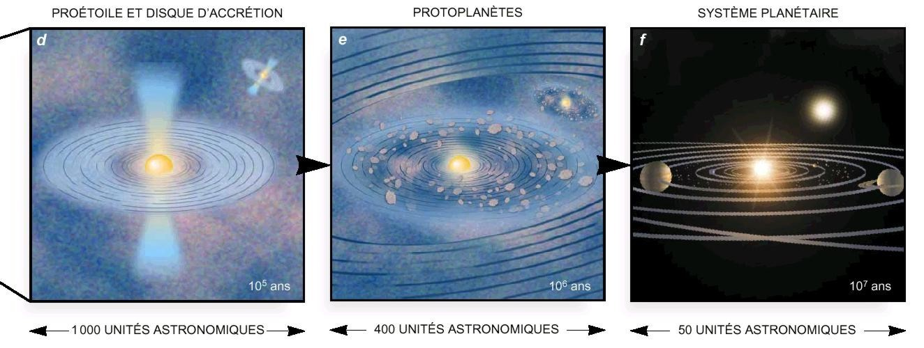
Formation planétaire
Au sein d’un disque proto-planétaire
Accrétion de poussières formant d’un coeur rocheux.
Accrétion de gaz va former l’Atmosphère.
(Tps~1-10 millions d’années)
Notes:
. Les planètes se forment une fois l’étoile formée, dans le disque « proto-planétaire», de poussières et de gazs
. Qqs millions d’années: accrétion cœur rocheux
. Puis accretion du gaz pour former l’atmosphere des planetes geantes,
Transition: Les astronomes que recherchent des planetes s’interessent donc a des etoiles agees de + de qqs miilions d’annees:
. La naissance
. Soit des systemes plus ages, plus calmes (4.5 milliards annees)

Slide 11
Observation
Vitesses Radiales
Chronométrage
Micro-lentille gravitationnelle
Transit planétaire
. Masse minimum
. P, a, e, ω, T₀
. Masse minimum
. P, a, e, ω, T₀
. Masse
. P, a (Un seul événement)‏
. Rayon‏
. P, a, i, T₀
Indirectes
Notes:
. Parmi les techniques actuellemnt utilisees: 2 grdes famille
1) Indirecte: perturbations engendres par la planete sur le sproprietes etoile

Slide 12
Observation
Vitesses Radiales
Chronométrage
Micro-lentille gravitationnelle
Transit planétaire
(Eclipse secondaire)
Imagerie
. Masse minimum
. P, a, e, ω, T₀
. Masse minimum
. P, a, e, ω, T₀
. Masse
. P, a (Un seul événement)‏
. Rayon‏
. P, a, i, T₀
. Masse
. P, a, e, i, ω, T₀
Indirectes
directes
> Accès à la lumière des exo-planètes: composition chimique
Notes:
2) Directe: détection de la lumière de la planète
. Techniques complementaires de par les planetes etudiees (masse, distance), mais aussi parametres mesures.

Slide 13
Observation
Vitesses Radiales
Chronométrage
Micro-lentille gravitationnelle
Transit planétaire
(Eclipse secondaire)
Imagerie
. Masse minimum
. P, a, e, ω, T₀
. Masse minimum
. P, a, e, ω, T₀
. Masse
. P, a (Un seul événement)‏
. Rayon‏
. P, a, i, T₀
. Masse
. P, a, e, i, ω, T₀
Indirectes
directes
> Accès à la lumière des exo-planètes: composition chimique
Notes:
. Ici presenterai 3 techniques
Transition: Complementaires aussi de part la region etudiee autorur des etoiles

Slide 14





Observation
0
50
100
1000
1000
(UA)‏
.
.
.
.
.
.
.
Kuiper
Oort
.
.
.
.
- Système solaire
- Disques Circumstellaires
- Multiplicité
Notes:
. Representation Echelle de l’environnement des etoiles.
. Echelle de distance (UA)
. System solaire
. Disuqe protoèplaentaires

Slide 15
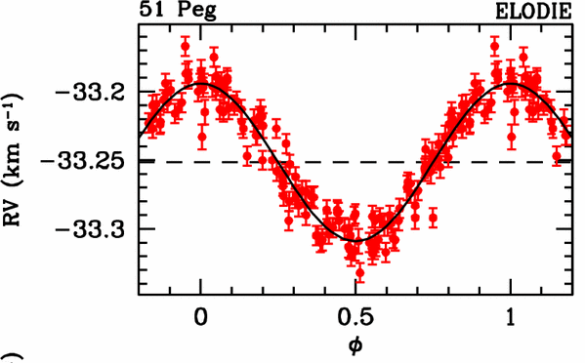
Observation
0
50
100
1000
1000
(UA)‏
.
.
.
.
.
.
.
Kuiper
Oort
.
.
.
.
- Système solaire
- Disques Circumstellaires
- Multiplicité
1. Vitesses radiales (0-5 UA)
Notes:
1) VR encironnement proche (<5 UA)

Slide 16
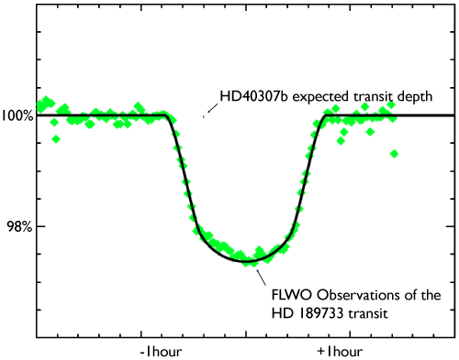
Observation
0
50
100
1000
1000
(UA)‏
.
.
.
.
.
.
.
Kuiper
Oort
.
.
.
.
- Système solaire
- Disques Circumstellaires
- Multiplicité
2. Transit (0-5 AU)

Slide 17
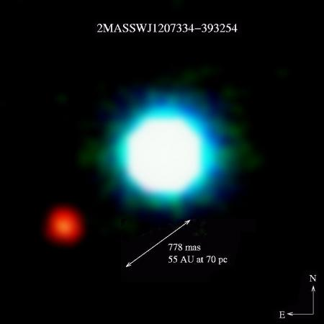
Observation
0
50
100
1000
1000
(UA)‏
.
.
.
.
.
.
.
Kuiper
Oort
.
.
.
.
- Système solaire
- Disques Circumstellaires
- Multiplicité
3. Imagerie (> 5 AU)
Notes:
Imagerie
. Complementarite des techniques, vision + globale des proprietes physiques/orbitales… chimiques des exoplanetes,
Important pour comprendre leur formation, la formation de notre système solaire…

Slide 18
1.Vitesses Radiales
Comment « flasher» les étoiles!
1
Notes:
. Donc, la premiere technique que je vais presenter,
. + de succes, 51 Peg b (1995) et qui est une technique indirecte
. Vitesses radiales ou comment flasher les etoiles

Slide 19
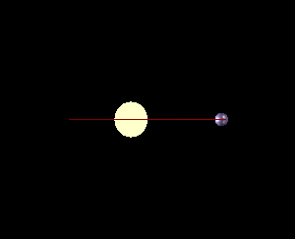
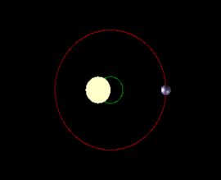
1.Vitesses Radiales
Comment « flasher» les étoiles!
Technique des vitesses radiales: “La planéte est détectée par la perturbation, périodique, qu’elle engendre sur le déplacement de l’étoile dans l’espace”.
Notes:
. L’idee: perturbation gravitationaelle periodique sur le mvt de l’etoile
. Les astronomes, comme les gendarmes sur les autoraoutes flashent alors les etoiles

Slide 20
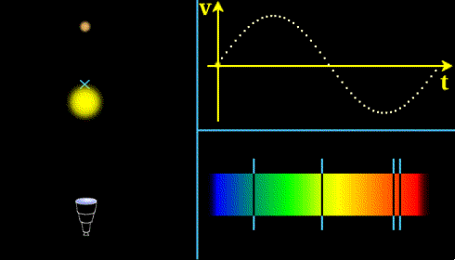
1.Vitesses Radiales
Comment « flasher» les étoiles!
Technique des vitesses radiales: “La planéte est détectée par la perturbation, périodique, qu’elle engendre sur le déplacement de l’étoile dans l’espace”.
Notes:
. Utilise l’effet Doppler pour mesurer leur vitesses
. Effet Doppler: décalage en fréquence d’une onde lumineuse, sonore…
Exple: Formule 1,
. Moteur
. Aigue > grave
. La meme chose, mais avec la lumiere et les raies d’absorption H, He, Sodium Calcium…
present dans l’atmosphere stellaire

Slide 21


1.Vitesses Radiales
Spectroscopie à haute résolution
Ajustement des mesures de Vitesses Radiales
 Masse minimum: M_{p} sin i‏
 Paramètres orbitaux:
(P, a_{p}, e...)
inclinaison i ?
a_{p}
Tps (jours)
Notes:
. Courbes de Vr, en fonction du temps…
. Ajustement, donne Mmin, P, a
. Pas acces a l’inclinaison… donc Mmin

Slide 22
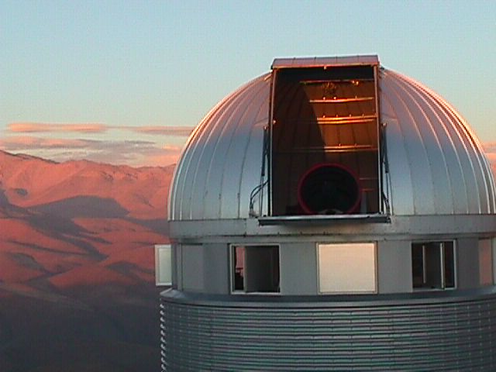
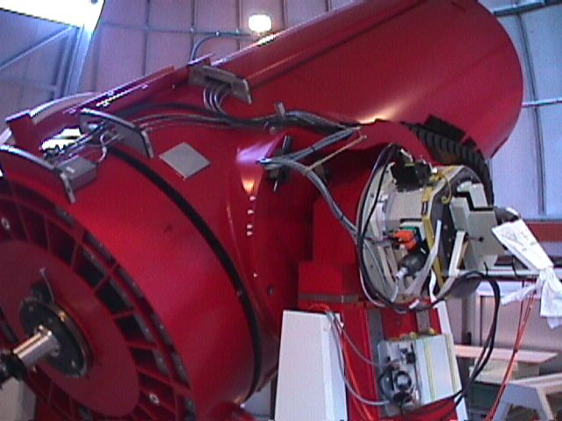
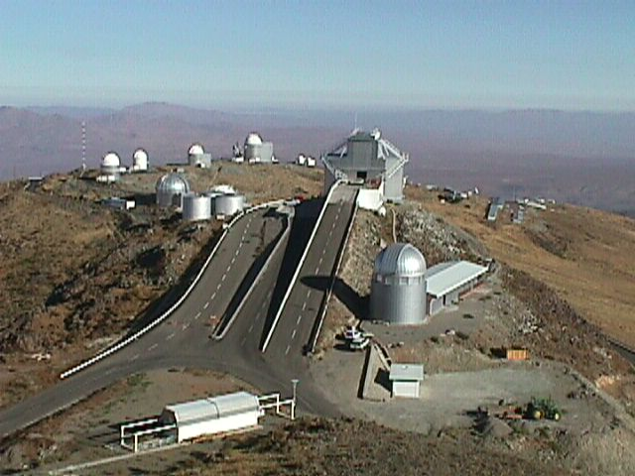
1.Vitesses Radiales
L’équipe de Genève (+Grenoble)
M. Mayor, S. Udry, D. Queloz, F. Pepe,
+ X. Delfosse, X. Bonfils…
Euler+Coralie (1998-2008)
 Télescope suisse (1.2m, La Silla Chili)
 Précision: ~3 m/s
 40 exo-planètes (1650 étoiles)
Notes:
. Observations systematiques: exple Equipe suisse, coll Grenoble
. Description
. HARPS

Slide 23

1.Vitesses Radiales
Nombre d’exo-planètes détectées?
335 exo-planètes (toutes techniques)
Effet Doppler (265)
210 systèmes exo-planétaires (exo-Jupiters, Saturnes, Neptunes… Exo-terres)
inclus 31 systèmes multiples
265
p
 from l’Encyclopédie des planètes extrasolaires (J. Schneider), http://exoplanet.eu
Notes:
. 335 exo-planetes connues
. 265 detectees par VR!!!
. Dont plusieurs autour d’une meme etoile: système planetaire multiple.

Slide 24
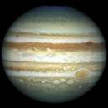
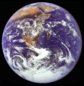
1.Vitesses Radiales
Nombre d’exo-planètes détectées?
10000
50% have Periods < 1-2 days
1000
100
Masse (M⊕)
10
Système solaire
1
Vitesse radiale
0,1
0,01
0,01
0,1
1
10
100
1000
Distance à l’étoile (AU)
Notes:
. Tres proche!!!!

Slide 25
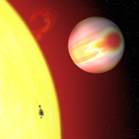
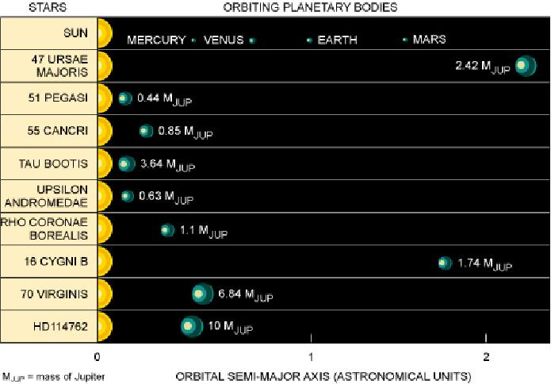
1.Vitesses Radiales
des Jupiters chauds!
0,01
0,01
0,1
1
10
100
1000
Semi-major axe (AU)
Notes:
. Jupiters Chauds… periode de qqs jours,
. Tres different de notre système soliare. Boulverser notre conception de la formation des planetes.
Comment ont-elles pu se former?
. Migration planétaire

Slide 26

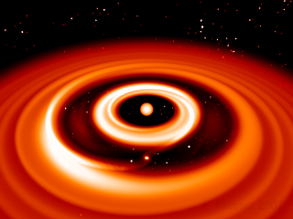
1.Vitesses Radiales
La migration planétaire
Les planètes géantes migrent après leur naissance!
(qqs million d’années)
Frédéric Masset
Simulations de Formation planétaire
Notes:
. Besoin de se former la ou il y a de la matiere solide sous forme de glasce: cœur
. Migre dans le disque pour atteindre leur possiitons actuelles.

Slide 27
1.Vitesses Radiales
Propriétés statistiques
 Plus de 4000 étoiles (type solaire) observées en vitesses radiales 7% ont des planètes géantes (Masse > 0.3 Mjup)!
La formation planétaire n’est pas un phénomène Rare!
 Distribution Masses: + planètes géantes de faibles masses mas
 Distribution Périodes: Les planètes géantes légères migrent + facilement
Notes:
. Tous les resultas, vue globale sur les proprietes de ces planetes dans la region interne
. Rara: non! 7%
. Distr. Masses:
. Distrib. Periodes!
. Propriétés etoiles hotes…
Plus de fer, + de planetes. Fer vient de la nucleosynthese (explosion d’etoiles massives qui enrichisse le milieun environnant au sein desquelles de nvlees etoiles vont se former…)
compagnons un frein (50%) des etoiles sont doubles,

Slide 28
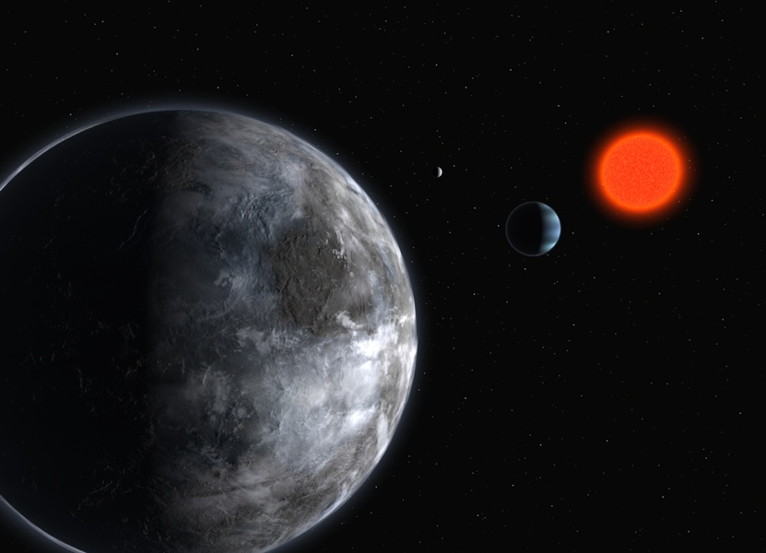
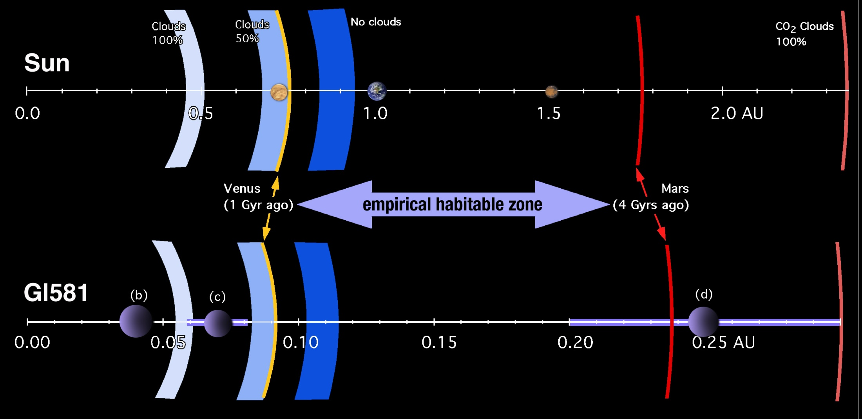
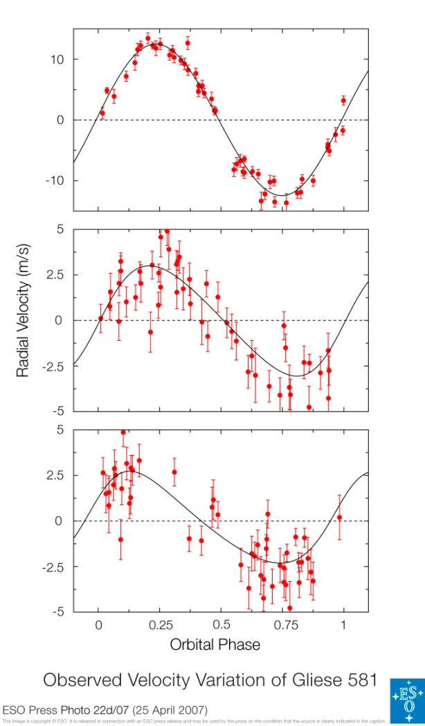
1.Vitesses Radiales
Des Super Exo-Terres!!!
Gliese 581: Découverte d’une super Terre!
b, P=5.4 jours et M₂sini=15.7 M⊕
c, P=12.9 jours et M₂sini=5.1 M⊕
d, P=84 jours et M₂sini=8.2 M⊕
(ESO, Avril 2007)
Notes:
. Meilleure precision (HARPS)
. Pleante = faibles masse: Super-Terres

Slide 29
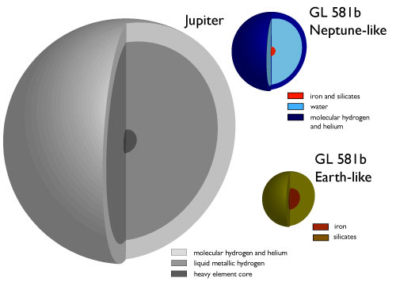
1.Vitesses Radiales
Des Super Exo-Terres!!!
Quelle structure?
Notes:
. Structure??? Entre tellurique et geantes glacées?

Slide 30
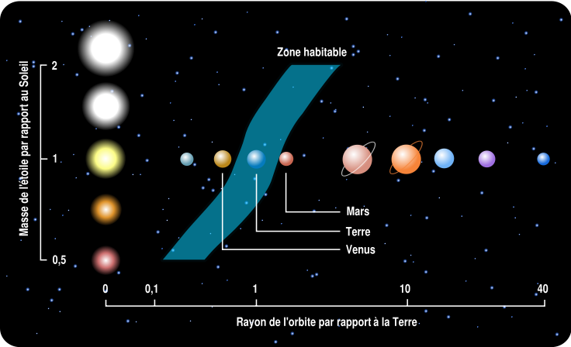
1.Vitesses Radiales
Dans la zone habitable?
Notes:
. Zone habitable:
. intervalle distance ou il est possible de trouver la vie… possibilite de trouver de l’eau a l’etat liquide!

Slide 31
1.Vitesses Radiales
Dans la zone habitable?
Gl 581 c ?
Notes:
. Zone habitable:
. intervalle distance ou il est possible de trouver la vie… possibilite de trouver de l’eau a l’etat liquide!
. Peut-etre le cas de GL581c?
TRANSITION: à présent qu’on s’interesse un peu plus a la structure de ces exo-planetes, ca me permet de faire la transiiton avec la 2nde technique d’observation: Transit

Slide 32
2.Transit
Détecter l’ombre des exo-planètes
2
Notes:
. Pcipe de cette méthode indirecte: détecter l’ombre des planètes!

Slide 33
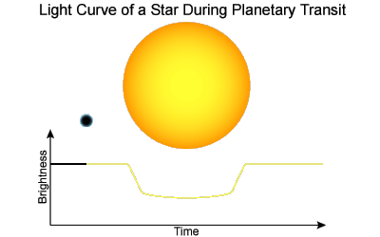
2.Transit
Détecter l’ombre des exo-planètes
Baisse de la luminosité de l’étoile
Notes:
. Passage de la planete entre nous et l’etoile: baisse de luminosite, periodique: Planete!

Slide 34
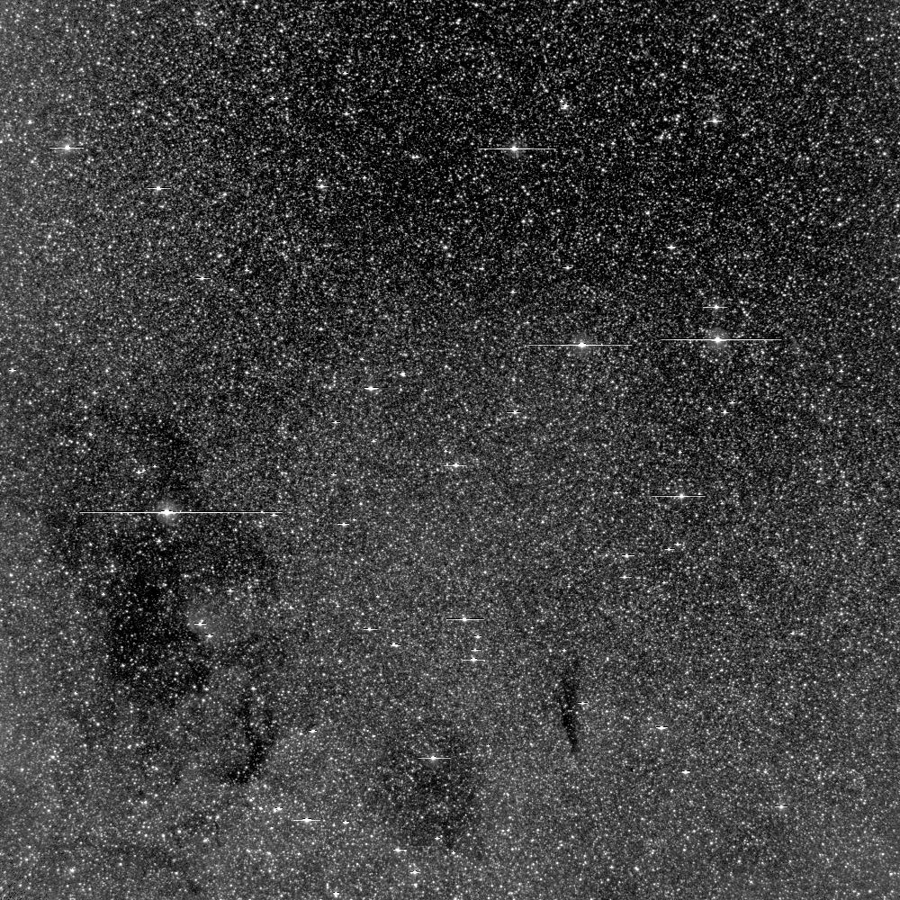
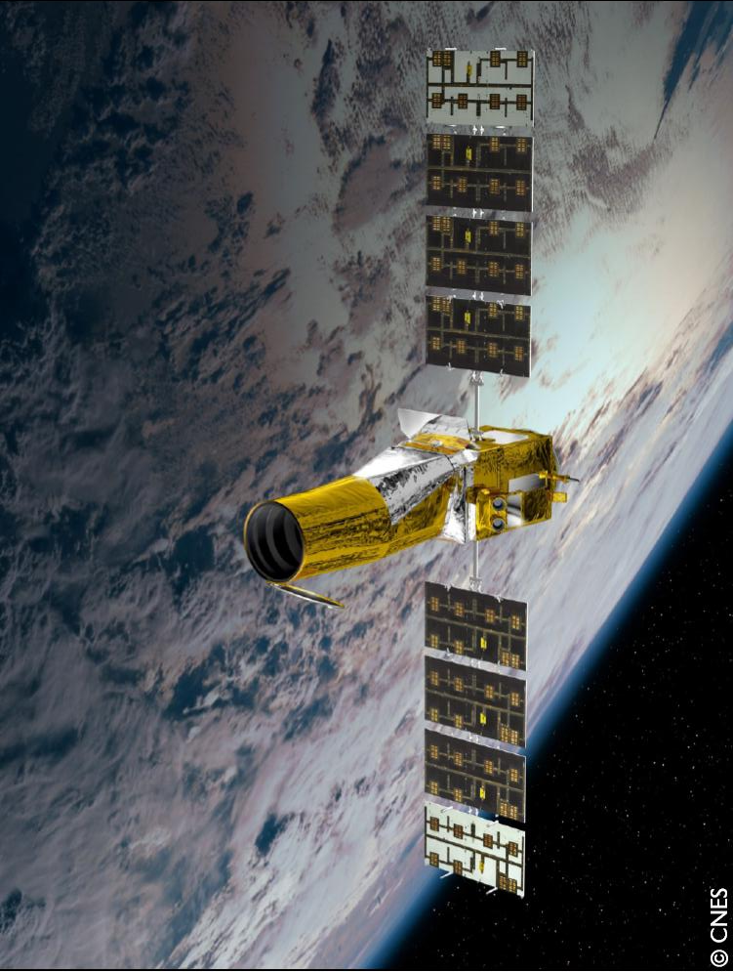

2.Transit
Du sol ou de l’espace
CoRoT Space Mission
 7 planètes (50 000 stars)
Télescope spatial (lancé en Déc 2006)
27-cm de diamètre
Détection de super-Terres!
Notes:
. L’instruemnt COROT: 50 000 etoiles observees
. Surveille le ciel, champs tres peuple d’etoiles et mesure continuellement le flux de chaque etoile

Slide 35
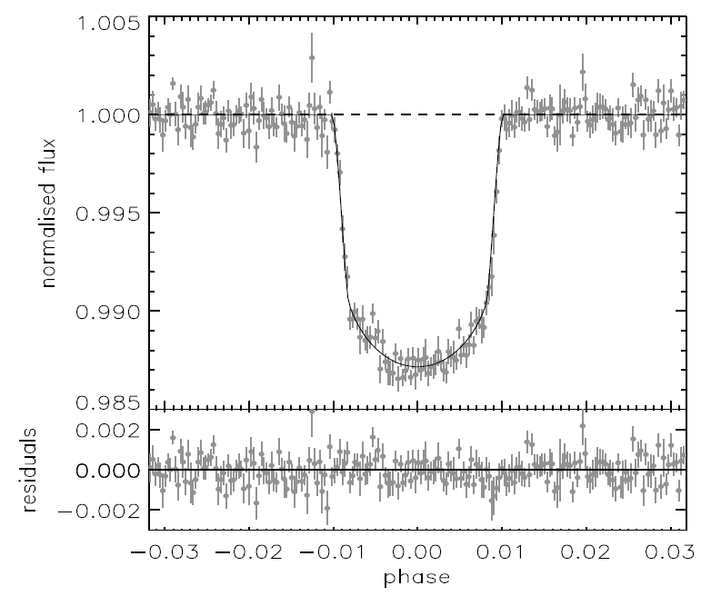
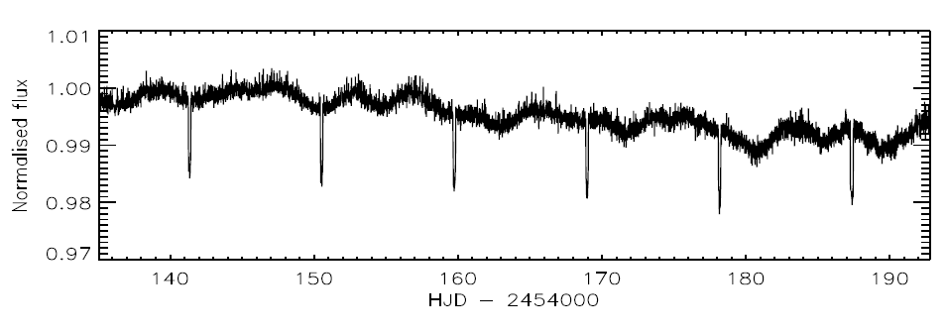
2.Transit
L’ombre d’une planète en transit
Photometric Transit
 L’ombre de CoRoT-Exo-4b
Ajustement:
distance planète-étoile, i
et R_{p}
Notes:
. Repition du transit
. Ajustement: Distance a l’etoile, i, et surtout R!! (hyp sur l’etoile centrale R*,e =0)

Slide 36
2.Transit
Exo-Planètes détectées par Transit
335 exo-planètes (toutes techniques)
Effet Doppler (265)
210 systèmes exo-planétaires (exo-Jupiters, Saturnes, Neptunes… Terres)
inclus 31 systèmes multiples
Transit (55)
55 Planètes géantes en Transit (exo-Jupiters, Saturnes)
Jupiters et Saturnes chauds. 50% periodes < 1-2 jours
55
p
 from l’Encyclopédie des planètes extrasolaires (J. Schneider), http://exoplanet.eu
Notes:
. 55 planetes!

Slide 37
2.Transit
Jupiters et Saturnes chauds
10000
50% have Periods < 1-2 days
1000
100
Masse (M⊕)
10
Système solaire
1
Vitesses radiales
Transit
0,1
0,01
0,01
0,1
1
10
100
1000
Distance à l’étoile(UA)
Notes:
. Particulierement proches: Jupiters ou satuirnes chauds!! Probailite + grdes de transit

Slide 38
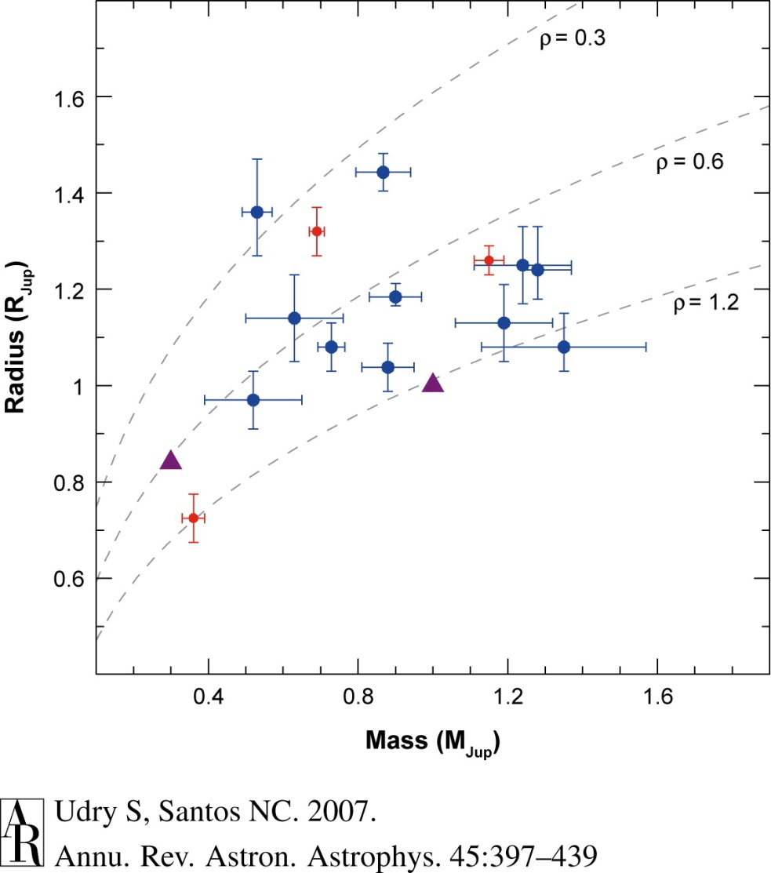
2.Transit
Diagramme Masse – Rayon
Structure & Densité des Exoplanètes
Transit + Vitesses radiales
> Rayons versus Masses
Large dispersion
> Irradiation? Taille Coeur?
Jupiter
Saturn
Courbes Iso-densité (g.cm⁻³)
Notes:
. Avec ensuite mesure de VR, masse et le rayon: donc Densite
. Diagramme: dispersion
. Structure differente! C=taille du cœur ou phenomene irradiation…

Slide 39
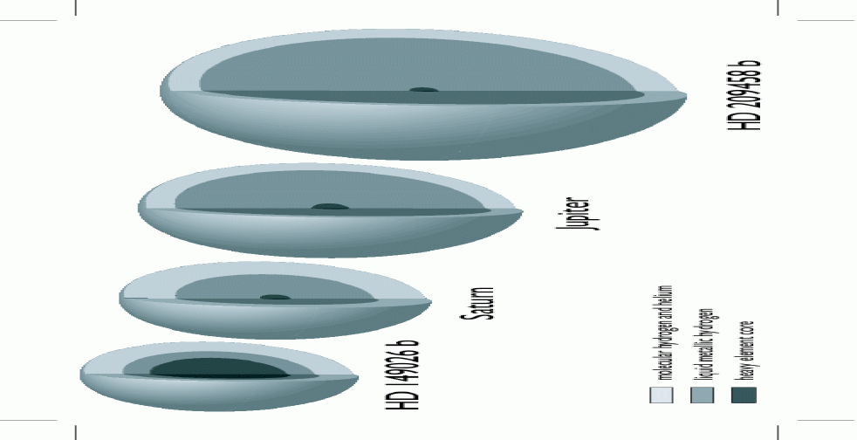
2.Transit
Structures des intérieurs planétaires
Etudier la Taille des cœurs exoplanétaires
 4 of 14 transiting exoplanets are simply too big compared to the theoretical models (even without a core). An additional energy term is indicated; possibilities include (i) tidal circularization,(ii) kinetic wind energy, and (iii) large obliquity.
 1 of the transiting planets requires a substantial core (70%) of heavy elements, making its core/envelope ratio more akin to the ice giants (rather than the gas giants)
Notes:
. Cas avec des noyaux tres probablment + gros
. Cas contraire, système avec une densite + faible… divesite dans les structures des exoplanetes geantes!!

Slide 40
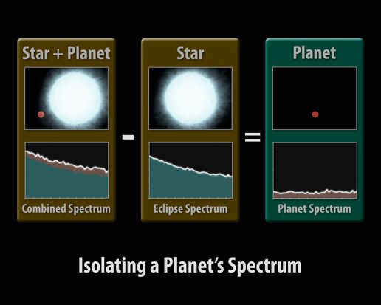
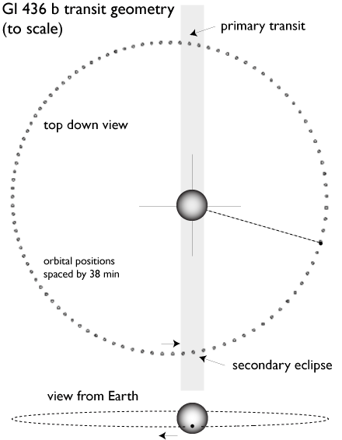
2.Transit
Signature spectrale
Atmosphères des Exo-planètes
1
2
Notes:
. Siganiture spectrale
. Technique de tranist secondaire: mesure du spectre de l’exoplanete

Slide 41
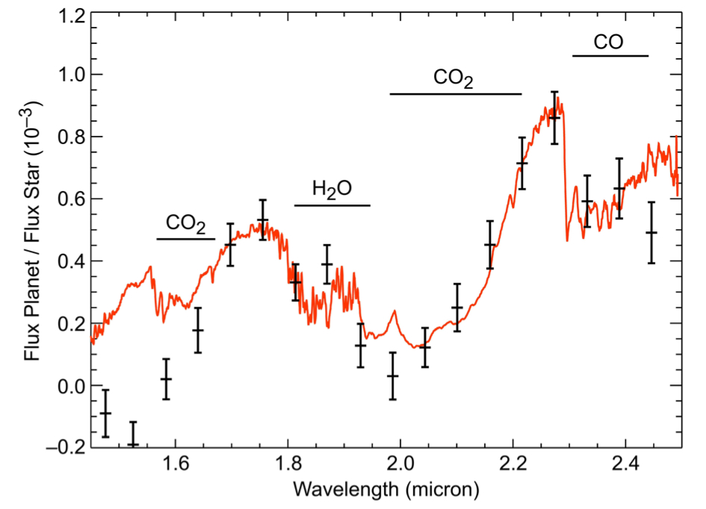
2.Transit
Signature spectrale
Atmosphères des Exo-planètes
HD189733b
Planète géante: 1.15 Mjup
Détection d’eau et de dioxyde de carbone.
(HST; décembre 2008 !!!)
Notes:
. Mesure d’eau dans l’atmosphere de d’exo-Jupiter chaud, mais aussi CO et CO2…

Slide 42
3.Imagerie
Photographier une exo-planète
3
Notes:
. C’est bien beau ces techniques indirectes, mais quand est-ce qu’on a des photos!!!

Slide 43
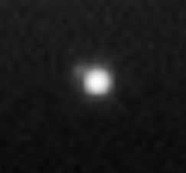
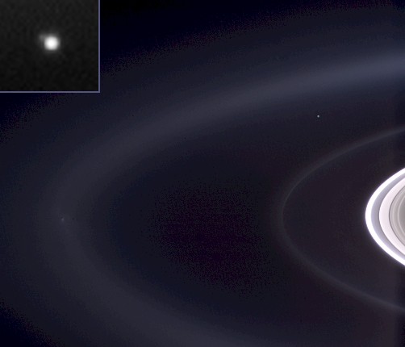
3.Imagerie
Ce qu’on rêve tous d’imager!
Notes:
. Reve d’imager
. Planete tellurique avec une lune!
. Terre prise lors de la mission Cassini!

Slide 44

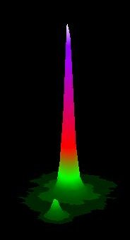
3.Imagerie
Un « challenge » observationnel
Détecter/caractériser un objet faiblement lumineux,
proche d’un phare!
 Flux relatif (photometrie)
Lumière émise par l’exo-planète
 Position relative (astrometrie)‏
Propriétés orbitales
 Information spectrale (spectroscopie)
Caractériser l’Atmosphère, sa composition chimique
Notes:
. Challenge: observer qqchose de tres faible proche d’une etoile tres brillante!!
Essayer de rechercher la flamme d’une bougie a cote d’un projecteur de stade de foot!
. Separer : Flux, position et spectre

Slide 45

3.Imagerie
Instruments dédiés
Haute Résolution Angulaire
 Très Grand Télescope +10m
 Dans l’espace (difficile technologiquement et onéreux)
 Du sol, l’atmosphère perturbe les images!
Notes:
. Pour ca: voir des petits angles. Grds telescopes.
. MAIS, espace, dur et cher
Du sol, pb de l’atmosphere

Slide 46
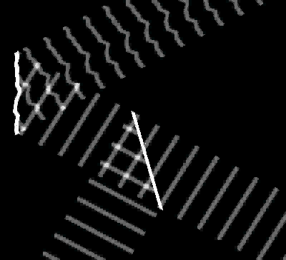


3.Imagerie
L’optique adaptative
Haute Résolution Angulaire
Miroir
Déformable
Non-Corrigée
Calcul en
Temps réel
NACO
Corrigé
Analyse du front d’onde
NACO
Notes:
. Utilisation alors d’un système OA
. Correction en tps reel du front d’onde lumineux

Slide 47
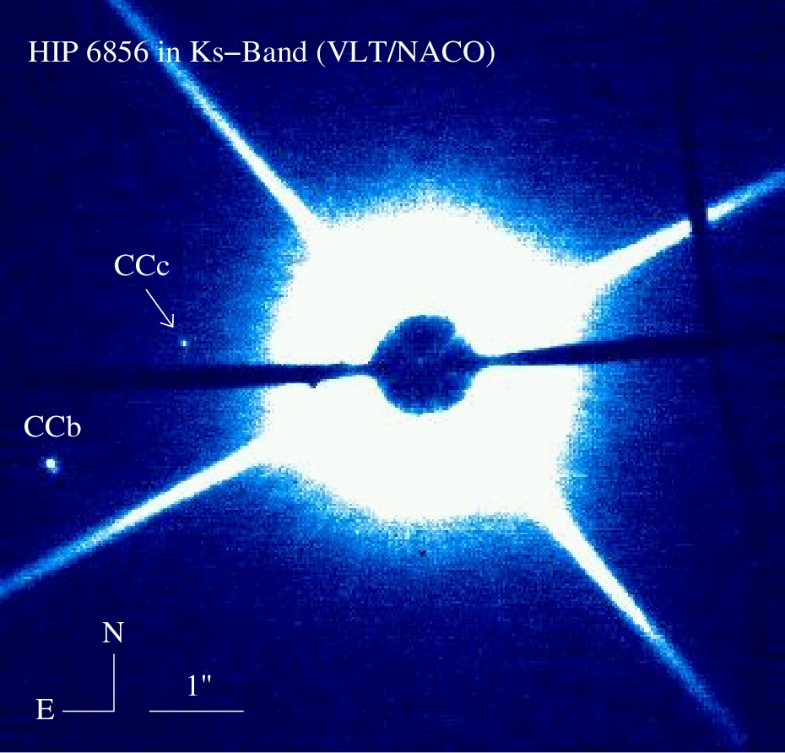
3.Imagerie
Explorer l’environnement de l’étoile
Observation à Haut Contraste
 Coronagraphie
Notes:
. Haut contraste pour rechercher un objet faible dans l’environnement de l’etoie: Cornographie
. De Lyot. Observation de la couronne solaire…

Slide 48
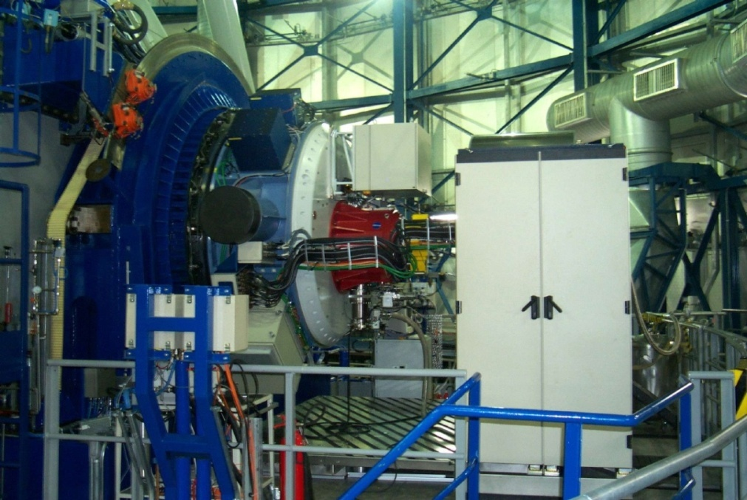

3.Imagerie
Un instrument grenoblois (+ coll.)
 NACO au VLT (Europe-ESO au Chili)
> “made in” Grenoble !
… sur le ciel depuis 2001
Notes:
. Instrument NACO, au Chili, sur le ciel depuis 2001

Slide 49
3.Imagerie
Exo-Planètes détectées par Imagerie
335 exo-planètes (toutes techniques)
Effet Doppler (265)
210 systèmes exo-planétaires (exo-Jupiters, Saturnes, Neptunes… Terres)
inclus 31 systèmes multiples
Transit (55)
55 Planètes géantes en Transit (exo-Jupiters, Saturnes)
Jupiters et Saturnes chauds. 50% periodes < 1-2 jours
Imagerie (10)
10 Planètes géantes (exo-Jupiters)
Massives et au-delà de 8 UA
10
 from l’Encyclopédie des planètes extrasolaires (J. Schneider), http://exoplanet.eu
Notes:
. 10 planetes geantes imagees!

Slide 50
3.Imagerie
Régions externes
10000
50% have Periods < 1-2 days
1000
100
Mass (M⊕)
10
Système solaire
1
Vitesses radiales
Transit
Imagerie
0,1
0,01
0,01
0,1
1
10
100
1000
Semi-major axe (AU)
Notes:
. Regions externes des systemes exo-planetaires. Tres complementaire VR et Transit

Slide 51


3.Imagerie
Imager des compagnons de masses planétaires
Recherche autour des etoiles proches
2M1207
AB Pic
ESO-NACO, Sep 2004
Notes:
. Premeiers compagnons de masses planeatires en 2004!!!

Slide 52



3.Imagerie
Imager des compagnons de masses planétaires
Recherche autour des etoiles proches
Orbite Saturne
2M1207
AB Pic
M_{A} ~ 24 M_{Jup}
40 UA
240 UA
M_{B} ~ 8 M_{Jup}
M_{B} ~ 13 M_{Jup}
HR8799 (Gemini, Sep 2008)
ESO-NACO, Sep 2004
Notes:
. Systemes tres semblalblea aux notre
. Planetes juste née!

Slide 53

Perspectives
Notes:
. Et alors, la vie extraterrestre!

Slide 54

2015+: Télescope de 42m  ELT/CODEX - Vitesses radiales: les exo-Terres . Propriétés des exo-planètes telluriques . Exo-Terres dans des zones habitables?  ELT/EPICS - Imager/caractériser: les exo-Neptunes . Partie externes systèmes exoplanétaires . Recouvrement VR et Imagerie
Perspectives
Les télescopes extrêmement grands!
Notes:
. Faudra encore attendre, bq cette question n’est plu du tout farfelue!
. Déjà 2015, ELTs

Slide 55


Perspectives
2010 horizon
Perspectives - 2020: TPF/Darwin (ESA)
Notes:
. 2020: TPF/Darwin: Caracterisation spectrale des Exo-Terres, recherche CO2, Ozone,

